Slide 1
Liiketoimintasuunnitelma
Tuotantojärjestelmä ja
-prosessit
Case-esimerkki
Tuotantojärjestelmä ja -prosessit
Perustamisprojekti
Tuotanto osana toimitusketjua
Tilinpäätös ja investoinnit

Slide 2
Tässä harjoituksessa:
Tuotantoprosesseista
Prosessien suunnittelu
Kapasiteetti
Toyotan tuotantojärjestelmä
Virginia Mason Institute
Tuotannon erityispiirteet
Tuotantoprosessin optimointi

Slide 3
Tuotantoprosessi
Resurssit (laitteet, raaka-aineet, työvoima jne.)
Virtausyksikkö (transformaation kohde)
Transformaatio (arvonluonti)
Arvo (tavoite)

Slide 4
Käsitteitä
Työntöohjaus
Ennusteperusteisesti ohjattu tuotanto.
Imuohjaus
Todellisiin asiakastilauksiin perustuva tuotanto.
Tilauksen kohdentumispiste
Tuotanto- tai tuotesuunnitteluprosessin kohta, jossa tuote kiinnitetään asiakkaan tilauksen.
Suunnittelu
Osien valmistus/ hankinta
Tuotteen kokoonpano
Toimitus asiakkaalle
Tilauksesta suunnittelu
Tilauksesta valmistus
Tilauksesta kokoonpano
Varasto-ohjautuva tuotanto

Slide 5
Funktionaalinen layout Layout, jossa saman tyyppiset resurssit (toiminnot, koneet, kompetenssi) on ryhmitelty yhteen
Prosessilayout (tuotanto-linja) Layout, jossa peräkkäiset työvaiheet ovat jonossa ja virtausyksikkö liikkuu suoraviivaisesti.
Solutuotanto On näiden kahden välimuoto, jossa joukko erilaisia työasemia ryhmitellään soluksi, jonka sisällä virtausyksikkö kulkee määrättyä reittiä
Funktionaalinen layout
Prosessilayout

Slide 6
Tässä harjoituksessa:
Tuotantoprosesseista
Prosessien suunnittelu
Kapasiteetti
Toyotan tuotantojärjestelmä
Virginia Mason Institute
Tuotannon erityispiirteet
Tuotantoprosessin optimointi

Slide 7
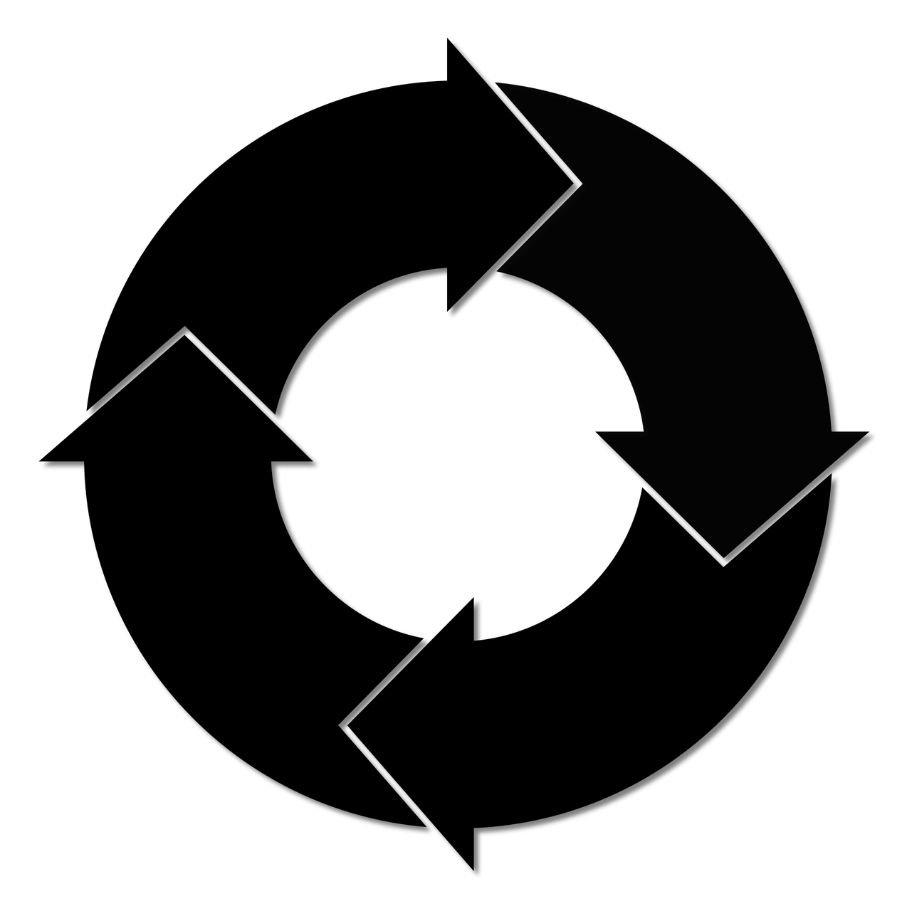
4V-malli
Tuotantovolyymi (Volume)
Tuotteiden vaihtelevuus (Variety)
Kysynnän vaihtelu (Variation)
Asiakkaan osallistuminen (Visibility)
Volume Variety Variation Visibility

Slide 8
Hayes ja Wheelwright -matriisi
Projekti
Yksittäis- tuotanto
Tuotekirjo
Erätuotanto
Valmistus- linja
Jatkuvatoiminen- prosessituotanto
Tuotantovolyymi

Slide 9
Tässä harjoituksessa:
Tuotantoprosesseista
Prosessien suunnittelu
Kapasiteetti
Toyotan tuotantojärjestelmä
Virginia Mason Institute
Tuotannon erityispiirteet
Tuotantoprosessin optimointi

Slide 10
Tuotantojärjestelmän kapasiteetti
Käytetty kapasiteetti
Tuotannon joutoaika
Käytettävissä oleva kapasiteetti
Suunnittelematon huolto ja muut tuotannon ongelmat
Toiminnallinen/funktionaalin kapasiteetti
Suunniteltu huolto, lomat, jne.
Teoreettinen/laskennallinen kapasiteetti

Slide 11
Tässä harjoituksessa:
Tuotantoprosesseista
Prosessien suunnittelu
Kapasiteetti
Toyotan tuotantojärjestelmä
Virginia Mason Institute
Tuotannon erityispiirteet
Tuotantoprosessin optimointi

Slide 12
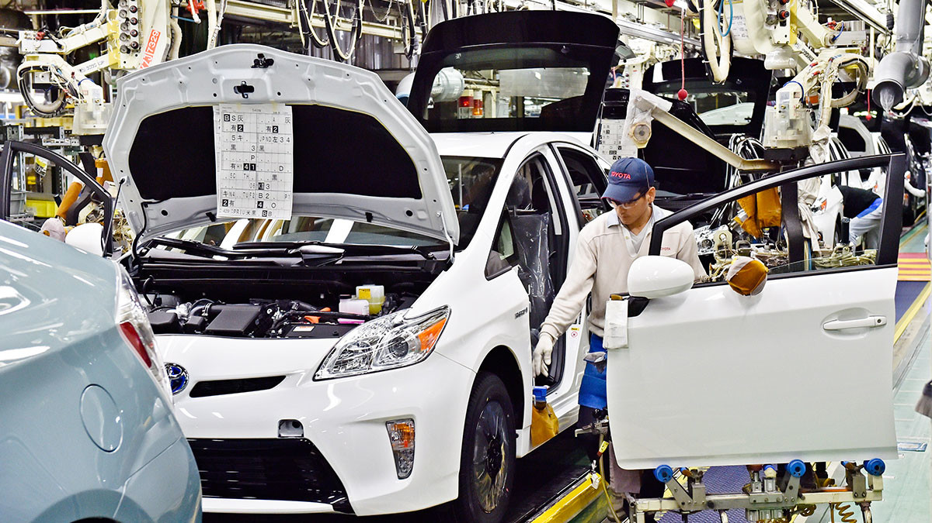
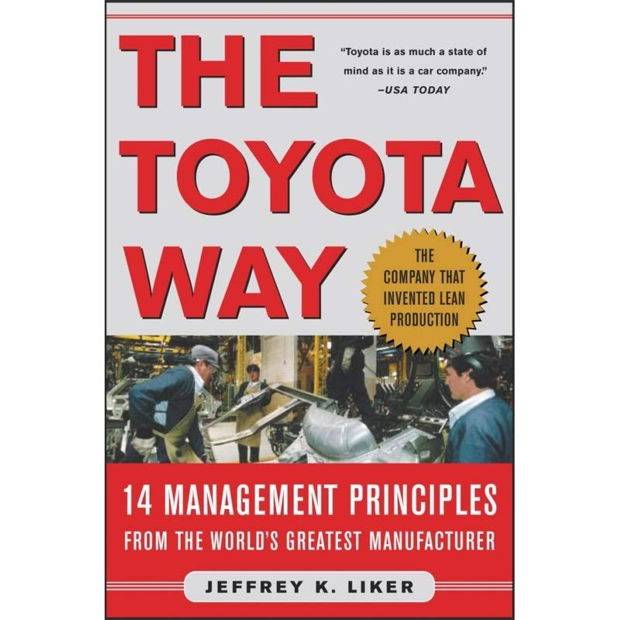
Toyota Production System (TPS):
Tuotantojärjestelmä ilman haaskausta
Kuvat:
https://hbr.org/resources/images/article_assets/2016/04/apr16-01-459923514-1200x675.jpg
https://i.gr-assets.com/images/S/compressed.photo.goodreads.com/books/1436741874i/161789._UY800_SS800_.jpg

Slide 13
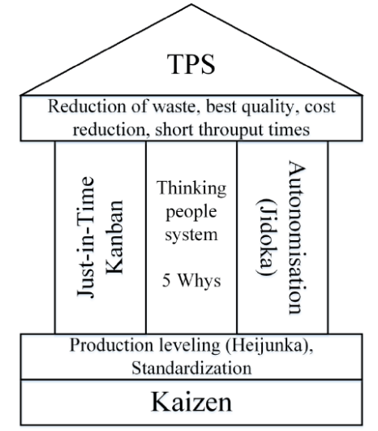
Perusperiaatteet
Kaizen
Jatkuvatoiminen kehitys, jonka tarkoituksena on parantaa tuotantojärjestelmän laatua ja tehokkuutta
Production leveling (Heijunka)
Välituotteiden tuotanto ja hankinta tapahtuvat samankokoisissa erissä ja tasaisin väliajoin
Standardization
Tuotantojärjestelmän vaiheet suoritetaan samalla tavalla ja suoritustavat on tarkkaan dokumentoitu
Fritze C. (2016) The Toyota Production System - The Key Elements and the Role of Kaizen within the System . s 4

Slide 14
Käytetyt menetelmät
Just-in-time (JIT)
Raaka-aineet ovat saatavilla aina kun niitä tarvitaan, ilman ylivarastointia
Kanban
Kysyntä tuotannon alavirrassa käynnistää tuotannon ylävirrassa (imuohjaus)
Autonomisation (Jidoka)
Virheen ilmetessä tuotanto pysäytetään välittömästi ja virhetekijä etsitään
Thinking people system
Jokaisen työpisteen työntekijät ovat vastuussa ilmoittamaan ongelmista tuotannossa
5 Whys
Virhetilanteessa kysytään “miksi virhe tapahtui” useaan kertaan

Slide 15
Tavoitteet
TPS pyrkii minimoimaan haaskausta ja tätä kautta vähentämään kustannuksia, parantamaan laatua ja lyhentämään läpimenoaikaa
Haaskauksen seitsemän eri tyyppiä
Ylituotanto (overproduction)
Odotusaika (waiting)
Kuljetus (transportation)
Yliprosessointi (processing)
Liika varastointi (inventory)
Liika liike (motion)
Virheelliset tuotteet (defects)

Slide 16
Tässä harjoituksessa:
Tuotantoprosesseista
Prosessien suunnittelu
Kapasiteetti
Toyotan tuotantojärjestelmä
Virginia Mason Institute
Tuotannon erityispiirteet
Tuotantoprosessin optimointi

Slide 17
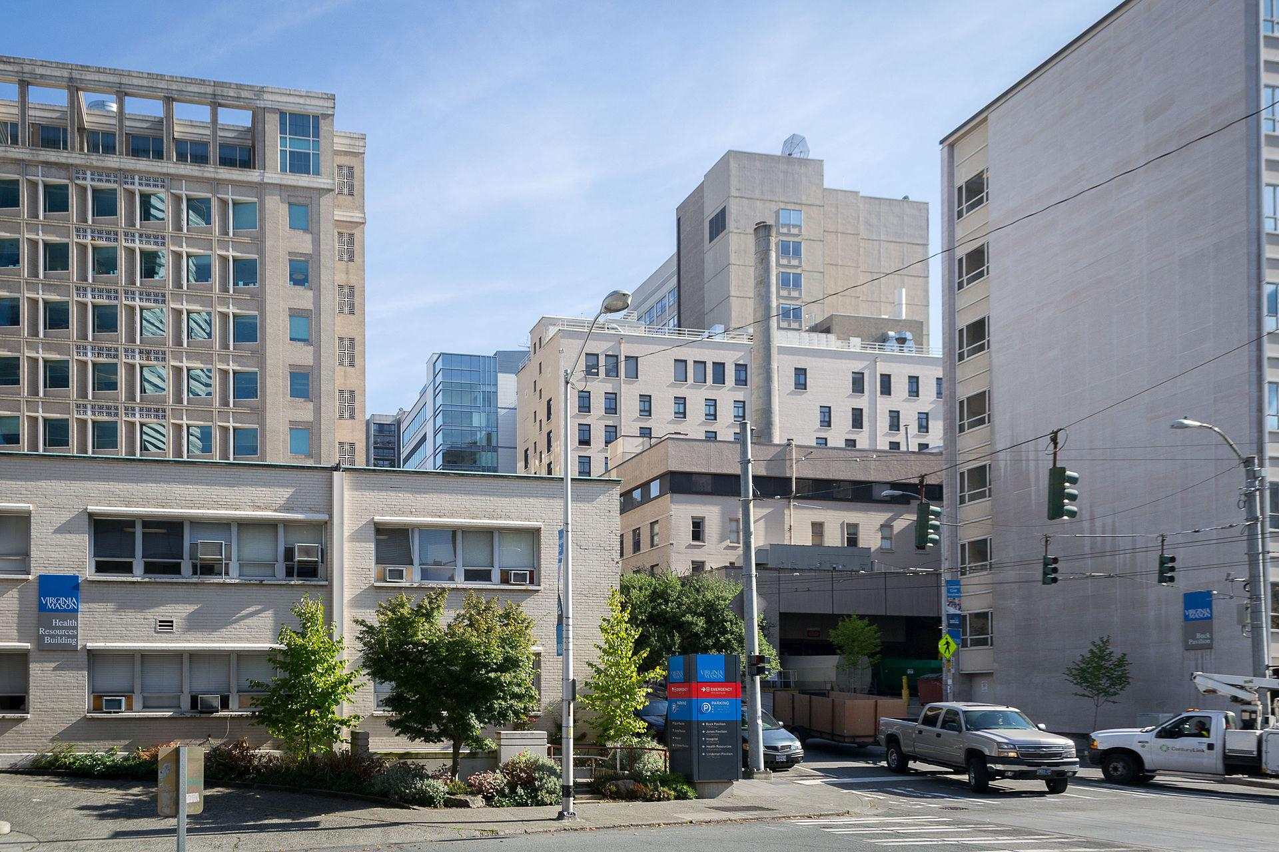
Virginia Mason Institute
Kuvat:
https://en.wikipedia.org/wiki/Virginia_Mason_Medical_Center#/media/File:Virginia_Mason_Hospital_and_Pavilions.jpg
https://prnewswire2-a.akamaihd.net/p/1893751/sp/189375100/thumbnail/entry_id/0_vpicd7a5/def_height/2700/def_width/2700/version/100012/type/1

Slide 18
Virginia Mason Institute
Virginia Mason on Seattle Washingtonissa toimiva yksityinen sairaala
Sairaalan ongelmina:
Palvelujen laadun ja turvallisuuden riittämätön taso
Palvelujen tuotannossa ilmenevä haaskaus
Kustannusten kasvun aiheuttamat taloudelliset ongelmat
Perinteiset keinot virheiden tunnistamiselle ja korjaamiselle olivat osoittautuneet tehottomiksi
00-luvun alkuun mennessä tilanne oli kestämätön
Kaplan G.S., Patterson S.H. (2008). Seeking perfection in healthcare. A case study in adopting Toyota Production System methods. Healthcare Executive. May/Jun2008, Vol. 23 Issue 3, p16-21. 5p. ISSN: 0883-5381

Slide 19
Tässä harjoituksessa:
Tuotantoprosesseista
Prosessien suunnittelu
Kapasiteetti
Toyotan tuotantojärjestelmä
Virginia Mason Institute
Tuotannon erityispiirteet
Tuotantoprosessin optimointi

Slide 20
4V-malli
Tuotantovolyymi
Vaatii paljon työvoimaa ja laitteistoa
Työntekijät erikoistuneita omiin tehtäviin
Yksikkökustannukset korkeita
Tuotteiden vaihtelevuus
Erikoistumisasteen ohella myös korkea vaihtelevuus
Asiakkaiden tarpeet ovat hyvin yksilöllisiä
-> Standardisoinnista tulee hyvin hankalaa

Slide 21
4V-malli
Kysynnän vaihtelu
Asiakas ei välttämättä itse tunnista tarpeitaan
Kysynnän ennustaminen on sidonnaista yksittäiseen palveluun
Äkilliset muutoksiin on varauduttava
Asiakkaan osallistuminen
Asiakkailla on iso rooli prosessin etenemisessä
Asiakastyytyväisyys riippu tuotannon laadusta
Prosessointiajat voivat olla pitkiä

Slide 22
Tässä harjoituksessa:
Tuotantoprosesseista
Prosessien suunnittelu
Kapasiteetti
Toyotan tuotantojärjestelmä
Virginia Mason Institute
Tuotannon erityispiirteet
Tuotantoprosessin optimointi

Slide 23
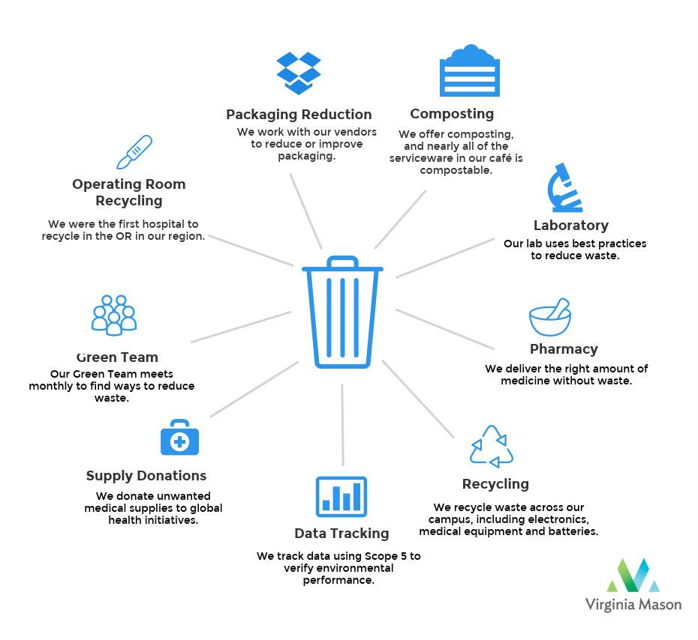
Haaskauksen minimointi
Sairaalan henkilöstön vierailu Toyotan tuotantolaitoksilla
Virginia Mason Production System (VMPS)
Tavoitteena parantaa sairaalapalvelujen laatua minimoimalla haaskaus
Kuva: https://www.virginiamason.org/images/Enviromason/reducing-waste-l.jpg

Slide 24
Työpisteiden layout
Sähköpostiin vastaaminen
Tulosteen lukeminen ja siihen vastaaminen
Kiireiseen viestiin vastaaminen
Edellisen potilaan laskutus
Hoidon dokumentointi
Tulosraportin täyttäminen
Weber D. (2006). Toyota-Style Management Drives Virginia Mason. Physician executive. 32. 12-7.

Slide 25
Työpisteiden layout
Edellisen potilaan laskutus
Hoidon dokumentointi
Yhteen sähköpostiin vastaaminen
Kiireiseen viestiin vastaaminen
Tulosteen lukeminen ja siihen vastaaminen
Tulosraportin täyttäminen
Seuraavan potilaan hoito
VMPS suoraviivaisti lääkäreiden työtehtävien keskinäisen järjestyksen
Lääkäreiden toimistojen eteen asetettiin U-muotoinen työpiste, jonka kautta lääkäri suorittaisi ennlta määritellyt työtehtävät järjestyksessä
Tuotantolinjamaisen layoutin ansiosta hoitokapasiteetti kasvoi 10%
Weber D. (2006). Toyota-Style Management Drives Virginia Mason. Physician executive. 32. 12-7.

Slide 26
Optimoinnin tulos
Sairaala tunnisti haaskauksen lähteet tuotannossa
Tunnistettujen lähteiden avulla kyettiin vähentämään haaskausta ja parantamaan tuotantojärjestelmän laatua
Tyyppi
Lähde
Ylituotanto
Kuljetus
Yliprosessointi
Liika varastointi
Liika liike
Virheelliset palvelut
Odotusaika
=
=
=
=
=
=
=
Tulosten dokumentointi
Potilaiden liika siirtäminen
Laskutusprosessi
Lääkkeet ja tarvikkeet
Potilastietojen etsintä
Henkilökunnan vastuu
Suuret keskitetyt laitteet
Kaplan G.S., Patterson S.H. (2008). Seeking perfection in healthcare. A case study in adopting Toyota Production System methods. Healthcare Executive. May/Jun2008, Vol. 23 Issue 3, pp. 18. ISSN: 0883-5381

Slide 27
Optimoinnin tulos
11 miljoonan dollarin säästöt investoinneissa
2 miljoonan dollarin vuosittaiset säästöt varastoissa ja varastoinnissa
500 000 dollarin vuosittaiset säästöt työvoimakuluissa
Henkilökunnan päivittäinen kävelymäärä väheni n. 1200 km (= 250h)
Tyyppi
Lähde
Ylituotanto
Kuljetus
Yliprosessointi
Liika varastointi
Liika liike
Virheelliset palvelut
Odotusaika
=
=
=
=
=
=
=
Tulosten dokumentointi
Potilaiden liika siirtäminen
Laskutusprosessi
Lääkkeet ja tarvikkeet
Potilastietojen etsintä
Henkilökunnan vastuu
Suuret keskitetyt laitteet
Virginia Mason Institute. (2018) Fast Facts - Virginia Mason Production System VMMC FORM 902074 (8/18). www.vigriniamason.org

Slide 28
Prosessikaaviosymbolit
Prosessi
Päätös
Virtausyksikön liike
Tarkastus
Odottaminen
Varasto

Slide 29
Viikkopalautus 2: Prosessit ja tuotannonohjaus
Tuotantoprosessin suunnittelu (~2 sivua)
Kuvatkaa liiketoimintaanne 4V-mallin avulla ja perustelkaa tuotantojärjestelmällenne sopiva prosessityyppi sekä layout
Tehkää prosessikaavio (process flow chart) järjestelmästänne ja selittäkää tuotannon vaiheiden eteneminen
Tuotannon kapasiteetti (~1 sivu)
Arvioikaa tuotannon läpimenoaikaa sekä virtaustehokkuutta, ja esittäkää niiden pohjalta järjestelmänne laskennallinen kapasiteetti
Mikä vaihe/resurssi tuotannossanne on mahdollinen pullonkaula ja kuinka paljon se rajoittaa järjestelmän kapasiteettia?
Haaskauksen minimointi (0,5 - 1 sivua)
Mitä virhevaihtelua tuotantoprosessissanne voi esiintyä?
Esittäkää konkreettisia keinoja vähentää virhevaihtelua ja minimoida haaskausta tuotannossa

